Slide 1
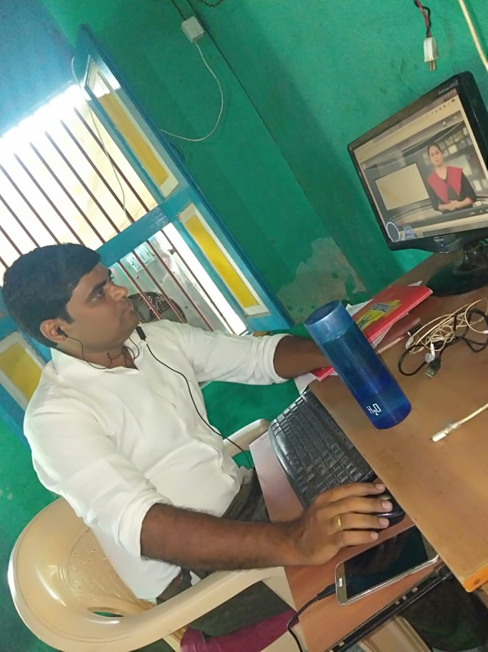
कबचौ उमवि जळगाव संलग्नित
किसान कला, वाणिज्य व विज्ञान महाविद्यालय पारोळा, जि. जळगाव
सादरकर्ते
सहा. प्रा. शशिकांत पाटील
संपर्क: ८८०५८८७५१५

Slide 2
तृतीय वर्ष कला – सत्र सहावे
विषय : राज्यशास्त्र
पत्रकारिता आणि जनसंचार
SEC – 3
दि. २५/१०/२०२१

Slide 3
घटक: ०२ जनसंचाराची ओळख
उपघटक: प्रेक्षकांचे प्रकार
उच्च अभिरुची असलेले प्रेक्षक
सामान्य प्रेक्षक
विशेष प्रेक्षक
व्यवस्थापकीय प्रेक्षक
वर्चस्ववादी प्रेक्षक
सक्रीय प्रेक्षक
निष्क्रिय प्रेक्षक

Slide 4
धन्यवाद

